Slide 1
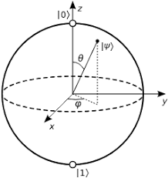
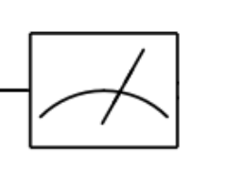




1.1 Classical Shadow Tomography (CST)
Introduction
ある量子状態の多数の物理量をより少ない回数の測定（また、測定によって得られた古典情報）から予測する手法
  量子情報を古典情報として効率的に保存し、後からその量子状態の（ある条件を満たす）物理量を取り出すことができる
Quantum State Tomography
Classical ShadowTomography
密度行列全部を測定をもとに推定し、
それをもとに物理量を推定する
求めたい物理量に応じて、必要なだけの情報を量子状態から取り出して推定する
測定基底
測定結果
測定基底
測定結果
$ρ$：密度行列
$A$：物理量
$ρ$：密度行列
$A$：物理量
指数回の測定が必要
多項式回の測定ですむ

Slide 2
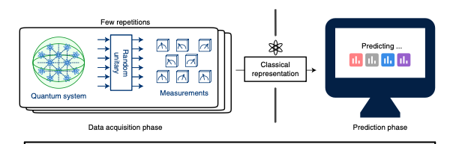
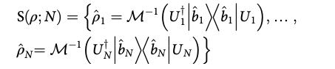
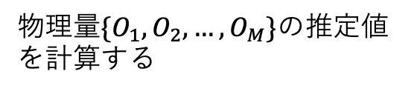

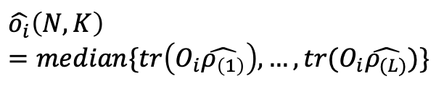
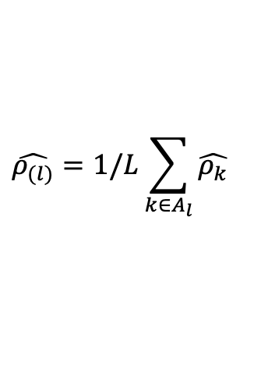

1.2 Classical Shadow Tomography (CST)
Introduction
ユニタリ演算子のアンサンブル $𝒰$
得られたClassical ShadowをK個ずつのグループL個に分割し、それぞれ平均値を取ることで密度行列の推定値を得る
量子状態をランダムなユニタリ演算子で変換し測定を行う
$U_{i}∈𝒰$.
物理量$\{O_{1},O_{2},…,O_{M}\}$の推定値を計算する
$$\hat{ρ_{(l)}}=1/L\sum_{k∈A_{l}}{\hat{ρ_{k}}}$$
$$\hat{o_{i}}\left(N,K\right)=median\{tr\left(O_{i}\hat{ρ_{\left(1\right)}}\right),…,tr(O_{i}\hat{ρ_{(L)}})\}$$

Slide 3
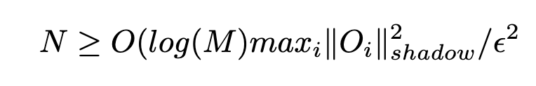
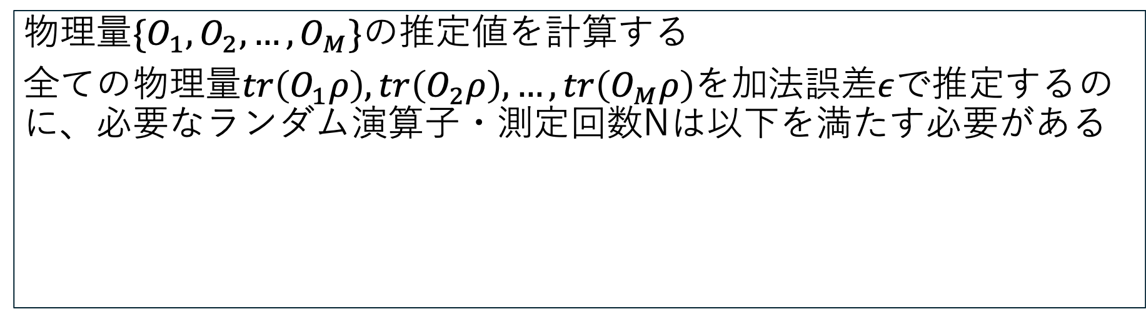
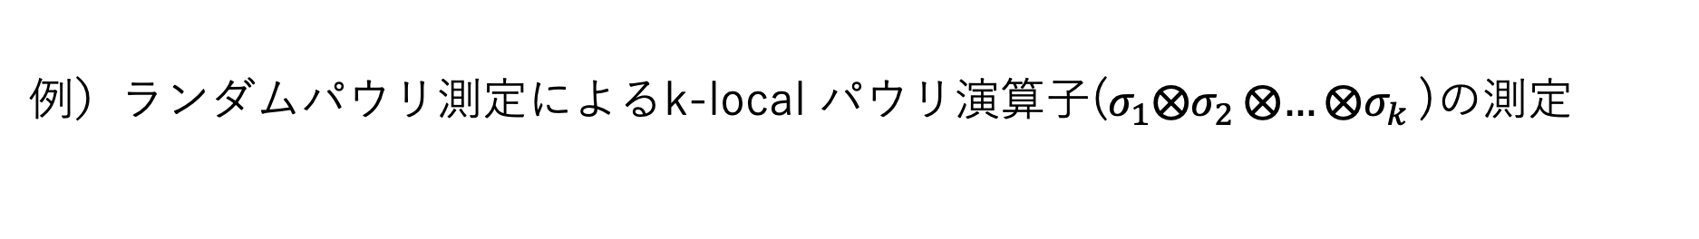
1.3 CSTが優れた手法となる条件
Introduction
物理量$\{O_{1},O_{2},…,O_{M}\}$の推定値を計算する
全ての物理量$tr\left(O_{1}ρ\right),tr\left(O_{2}ρ\right), …,tr\left(O_{M}ρ\right)$を加法誤差$ε$で推定するのに、必要なランダム演算子・測定回数Nは以下を満たす必要がある
例）ランダムパウリ測定によるk-local パウリ演算子($σ_{1}⨂σ_{2}⨂{…}⨂σ_{k}$)の測定
はkが大きくなるにつれて指数で増える
測定したい物理量に関わる系がが小さい部分系の時はCSTは優れているが、多くの量子ビットに渡るとQSTと同程度

Slide 4
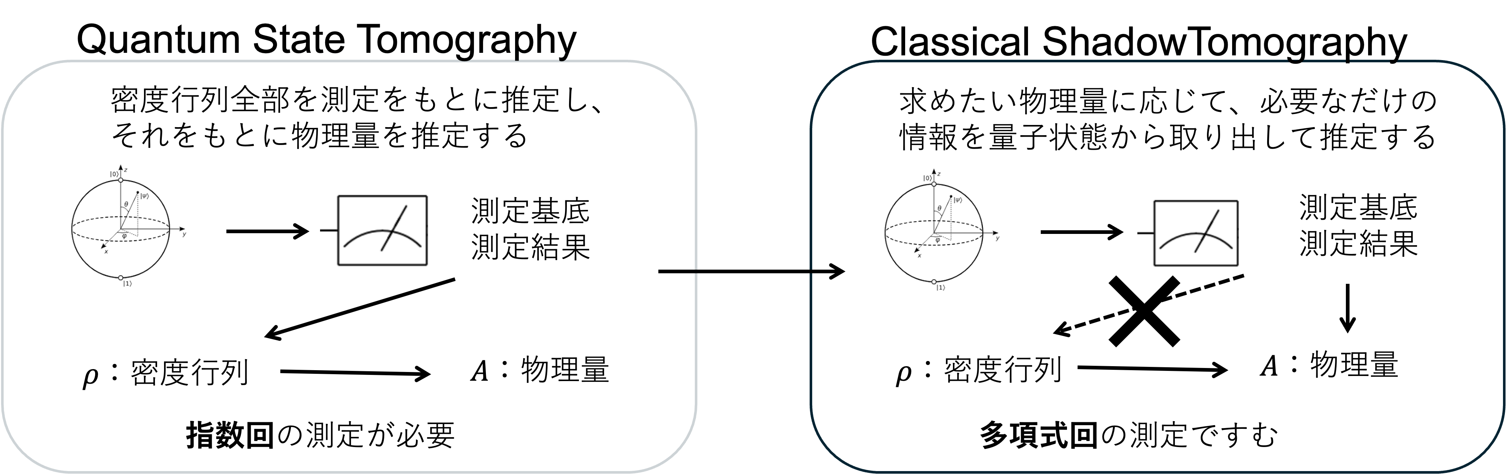
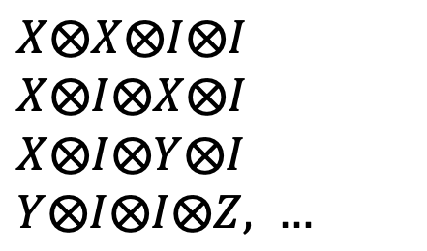
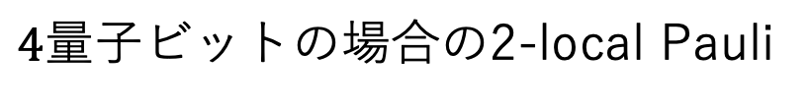
2.1.1 GHZ状態の2-local Pauliの期待値推定
Application
CSTとNaïve methodの比較
CST推定分散と量子ビット数・Localityの依存性を確認
$4$量子ビットの場合の2-local Pauli
$X⨂X⨂I⨂I$
$X⨂I⨂X⨂I$
$X⨂I⨂Y⨂I$
$Y⨂I⨂I⨂Z, …$
任意の2-local Pauliの期待値推定を行い、Kが一定であれば、CSTによる推定量の誤差の最大値が量子ビット数に依存しない
またKが大きくなると指数的に必要なショット数が増えることを確認する
任意の2-local Pauliの期待値推定を行い、CSTがより効率的に2-local Pauliの期待値を推定できることを示す

Slide 5
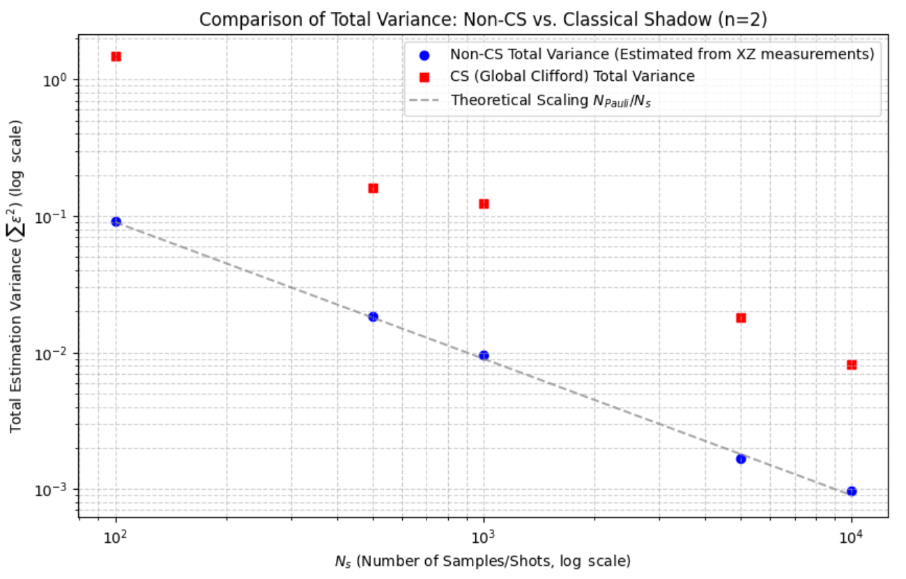
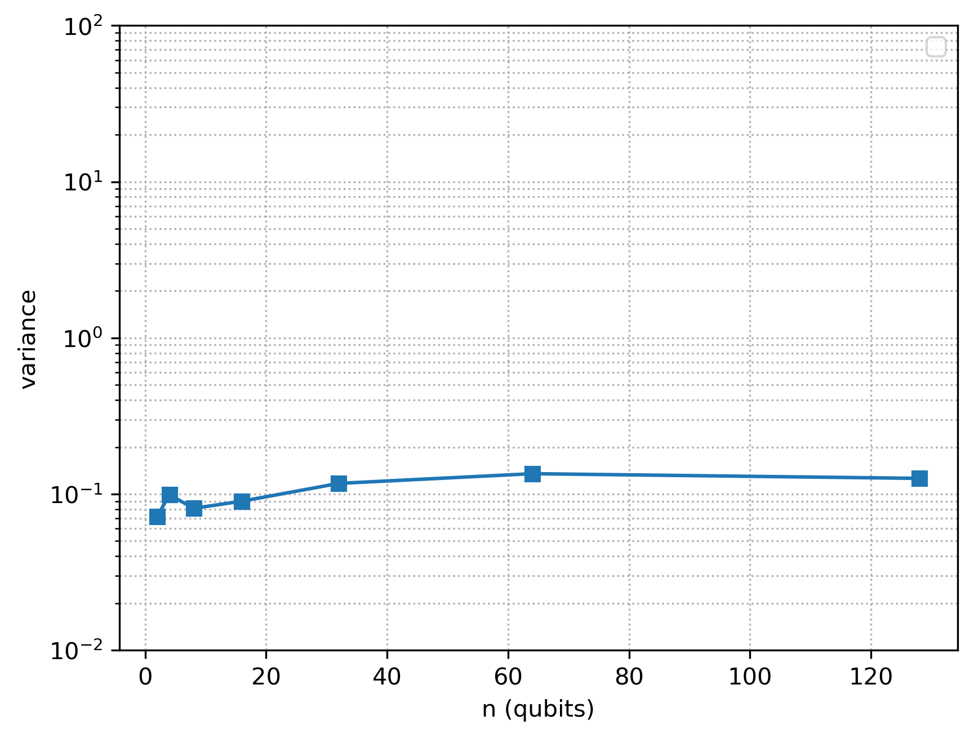
2.1.2 GHZ状態の2-local Pauliの期待値推定
Results
CSTとNaïve methodの比較
CST推定分散と量子ビット数・Localityの依存性を確認
推定分散
推定分散の最大値
ショット数
量子ビット数
量子ビット数が少ないため、CSTはQSTと比較して、より少ないショット数で一定の2-local Pauliの期待値の推定分散を達成できていない
量子ビット数によらず、2-local Pauliの期待値の推定分散の最大値が変わらない

Slide 6
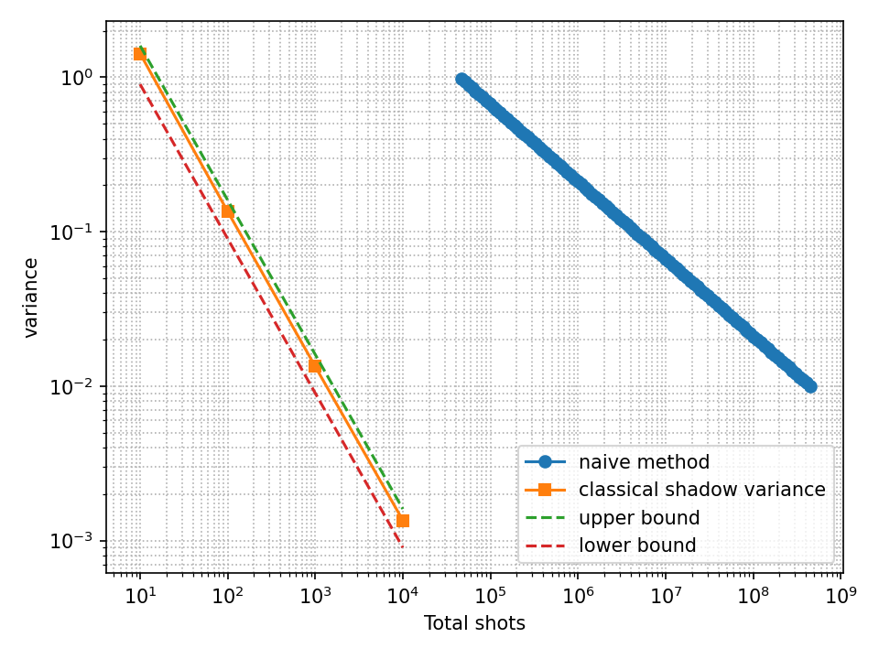

2.1.3 GHZ状態のk-local Pauliの期待値推定
Results
100量子ビットのGHZ状態にCSTを適用し、2-local Pauliの期待値を推定
一定の推定分散を達成するのに、 Full Tomographyと比べて、 CSTはより少ないショット数しか必要としない
推定分散
Classical Shadow Tomographyのショット数の理論的評価
上限=$\frac{4^{k}}{ε^{2}}$
下限= $\frac{3^{k}}{ε^{2}}$
ショット数

Slide 7
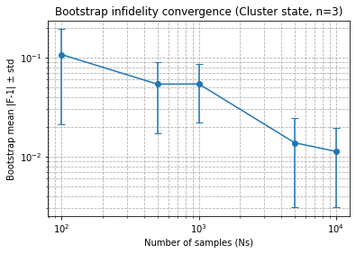
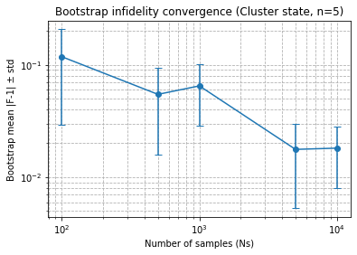
2.2 クラスター状態のk-local PauliのFidelity推定
Results
Infidelityの平均（標準偏差）
ショット数
ショット数
3量子ビットのクラスター状態
5量子ビットのクラスター状態
クラスター状態のInfidelity推定値はショット数が大きくなるにつれて値が減少し、その値はショット数が一定で量子ビット数が3から5に増えても変化しない

Slide 8

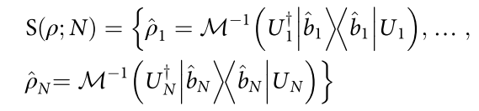
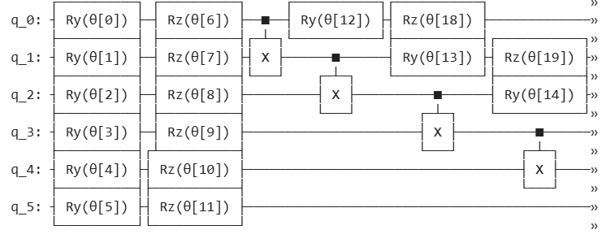
2.3.1 CSTをIsing modelの基底状態の解析
Application
Ising model
Classic shadow
Prediction
磁化率
比熱
相関関数
臨界指数
VQE
基底状態ρ

Slide 9
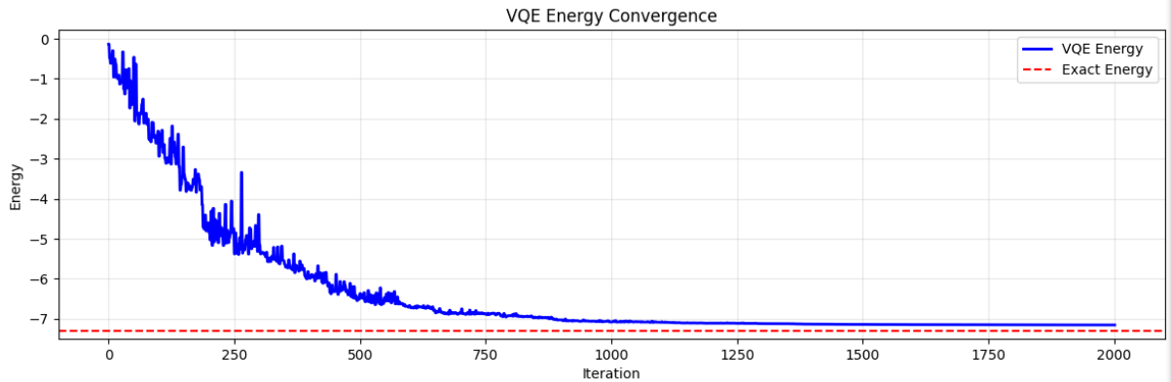
2.3.2 CSTをIsing modelの基底状態の解析
Results
エネルギー
繰り返し回数
VQEによって、対応する量子状態のエネルギー期待値が基底状態に収束している

Slide 10
まとめ
まとめ
Classical Shadow Tomography (CST)はある量子状態の多数の物理量をより少ない回数の測定（また、測定によって得られた古典情報）から予測する手法である。
CSTをGHZ状態の2-local Pauliの期待値推定に適用し、従来のQuantum State Tomographyよりより少ないshotの回数で高い推定制度を達成できること、また、ある精度を達成するのに必要なショット数が量子ビット数によらないことを実証した。
VQEによって推定した1D Isingモデルの基底状態にCSTによる物理量の推定が有効であると予想し、その実証を試みた

Slide 11
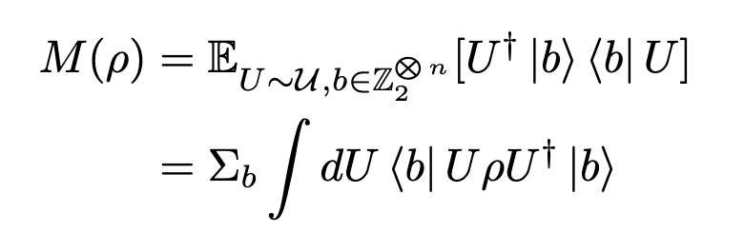

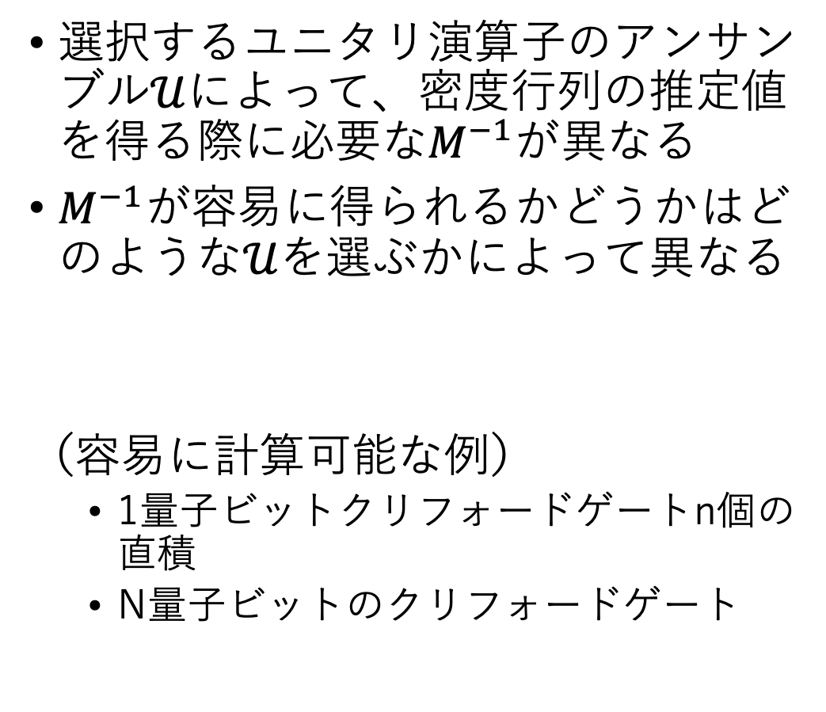
補足）$𝓤$として選ぶアンサンブルが重要
Appendix
選択するユニタリ演算子のアンサンブル$𝒰$によって、密度行列の推定値を得る際に必要な$M^{−1}$が異なる
$M^{−1}$が容易に得られるかどうかはどのような$𝒰$を選ぶかによって異なる
（容易に計算可能な例）
  1量子ビットクリフォードゲートn個の直積
  N量子ビットのクリフォードゲート
古典情報として得られる
$$M^{−1}を得るのは一般に難しい$$

Slide 12
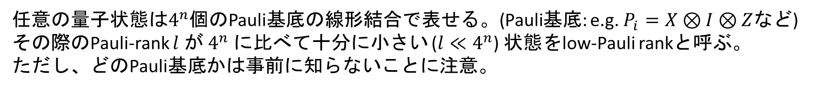
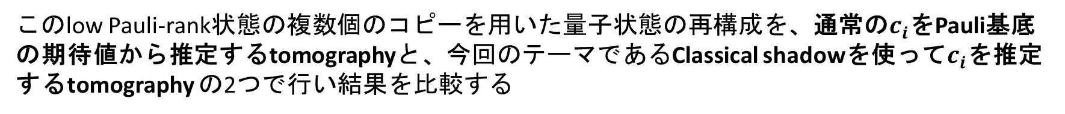

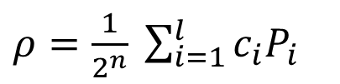

Appendix
問題設定と手法
問題: low-Pauli rank の量子状態を対象とした状態の再構成 (推定)。
通常のPauli基底tomographyとClassical shadow tomographyで行い比較。
$ρ=\frac{1}{2^{n}} \sum_{i=1}^{l}{c_{i}P_{i}}$
$n$-qubit low Pauli-rank状態:
, where $c_{i}=Tr[P_{i}ρ]$.
任意の量子状態は$4^{n}$個のPauli基底の線形結合で表せる。(Pauli基底: e.g. $P_{i}=X⊗I⊗Z$など)
その際のPauli-rank $l$ が $4^{n}$ に比べて十分に小さい ($l≪4^{n}$) 状態をlow-Pauli rankと呼ぶ。
ただし、どのPauli基底かは事前に知らないことに注意。
このlow Pauli-rank状態の複数個のコピーを用いた量子状態の再構成を、通常の$c_{i}$をPauli基底の期待値から推定するtomographyと、今回のテーマであるClassical shadowを使って$c_{i}$を推定するtomography の2つで行い結果を比較する
手法:
・通常のtomography: 状態のコピーを$4^{n}個$のPauli基底に等分に割り当て$c_{i}$を推定する。
・Classical shadow tomography: ランダムPauliを用いる ($U∈Cl{\left(2\right)}^{⊗n}$) 方針。

Slide 13
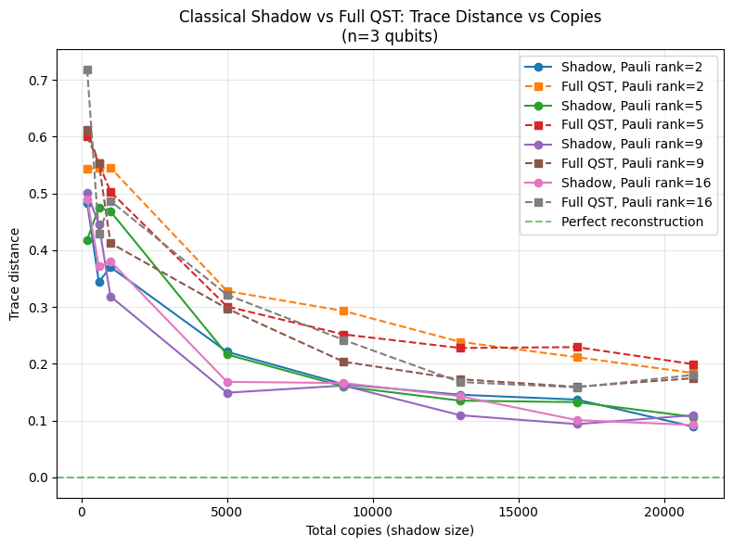
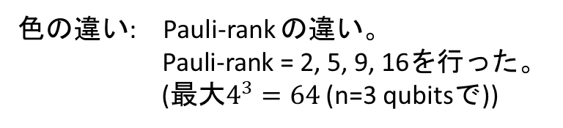
結果
Appendix
横軸: コピー数
縦軸: 再構成 (推定)された状態のエラー
真の状態とのtrace距離で測った。
点線: 通常のtomography (Full QST)
実線: classical shadow tomography
色の違い: Pauli-rank の違い。
Pauli-rank = 2, 5, 9, 16を行った。
(最大$4^{3}=64$ (n=3 qubitsで))
コピー数が増える(右に行く)ほどエラーが下がる(下に行く)挙動は(当然だが)共通している。
若干Classical shadowを用いる方が、同じコピー数に対して優位性があるように思われる。

Slide 14
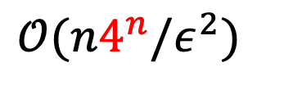

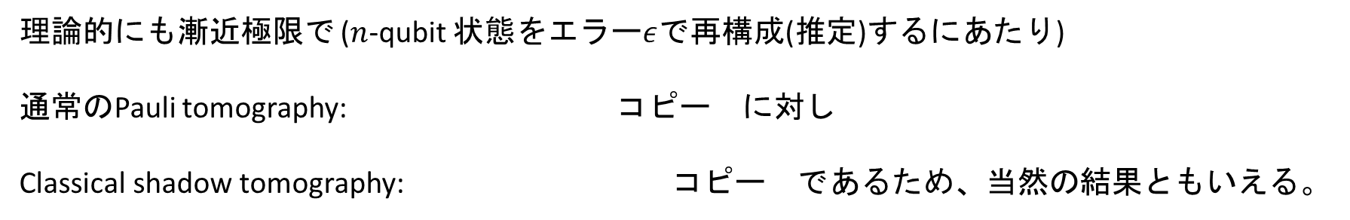

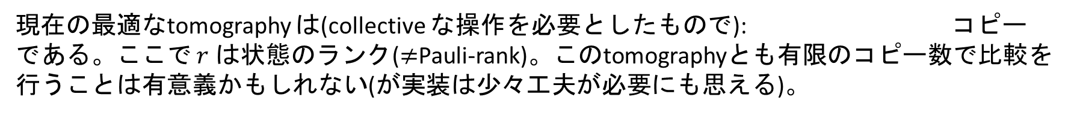
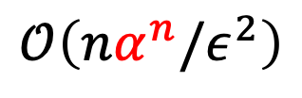
Appendix
考察
若干ではあったがClassical shadow tomographyに優位性があるように見える結果が得られた。
理論的にも漸近極限で ($n$-qubit 状態をエラー$ε$で再構成(推定)するにあたり)
通常のPauli tomography: コピー に対し
Classical shadow tomography: コピー であるため、当然の結果ともいえる。
$𝒪(n4^{n}/ε^{2})$
$$𝒪\left(nα^{n}/ε^{2}\right)$$
$3<α<4$
ただ、今回比較対象として用いた通常のPauli tomography は現在知られているtomographyのうち最もよいものではないことに注意。
$𝒪(r2^{n}/ε^{2})$
現在の最適なtomography は(collective な操作を必要としたもので): コピー
である。ここで $r$ は状態のランク($≠$Pauli-rank)。このtomographyとも有限のコピー数で比較を行うことは有意義かもしれない(が実装は少々工夫が必要にも思える)。
Low Pauli-rank 性が効いているのか、効いているとしたらどう効いているのか
といったことに対する議論は今後の課題である。

Slide 15
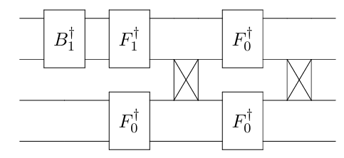
2.3.1 CSTをIsing modelの基底状態の解析
Experiment
Ising model
Classic shadow
Prediction
磁化率
比熱
相関関数
臨界指数
SWAP
基底状態ρ

